Slide 1
مصادر إضافية محددة وفقاً للتخصص
مصادر بينية (بين التخصصات)
مجموعات البحوث من أجل الحياة "Research4Life" هي شراكة بين القطاعين العام والخاص لخمس مجموعات

Slide 2
الخطوط الرئيسية
مقدمة
أدوات البحث المجمع والمستودعات
مصادر المجلات الإلكترونية المجانية/ قواعد البيانات والناشرين
منافذ وبوابات الاطروحات/الرسائل العلمية
أدوات متنوعة
مصادر كتب إلكترونية
ملخص
This work is licensed under Creative Commons Attribution-ShareAlike 4.0 International (CC BY-SA 4.0)

Slide 3
الأهداف التعليمية
المعرفة بالمصادر الإضافية الحالية ومتعددة التخصصات والمفيدة لإثنين أو أكثر على الأقل من موضوعات "البحث من أجل الحياة" Research4Life المحورية.
فهم المجموعات الإضافية وكيفية استخدامها.

Slide 4
مقدمة
يركز هذا الدرس على مصادر الانترنت والأدوات التي تغطي العديد من التخصصات والتي يجب استخدامها من كافة التخصصات.
هذه الأدوات تتبع المجموعات الآتية: أدوات بحث مجمعة و مستودعات ، مجلات الكترونية مجانية ، قواعد بيانات، ناشرين ، منافذ وبوابات الاطروحات/ الرسائل العلمية، أدوات متنوعة وكتب إلكترونية.
بجانب المقالات المحكمة، فان الكثير من تلك المصادر تتيح روابط الإنتاج الفكري الرمادي ( تقارير بحثية وتقنية ، اطروحات علمية ، مواد علمية في مرحلة ما قبل النشر والمزيد)
استخدام وقيمة كل أداة سيتم تلخيصه في الجزء التالي
Notes:
Depending on specific information needs (i.e. peer review articles vs. policy issues or teaching material), some of these tools will be more useful than others.
Note that this lesson is a sampling and that there are other useful resources that have not been discussed.
see Modules 4.1 - 4.5 Lessons for more information on internet resources that are geared toward Research4Life discipline specific programmes can be found in.

Slide 5
مجموعات مصادر وأدوات الانترنت المتاحة والتي تغطي العديد من التخصصات
بوابات ومنافذ الاطروحات العلمية
مصادر وقواعد بيانات وناشرين المجلات الالكترونية المجانية
أدوات متعددة
أدوات البحث والمستودعات المجمعة
دليل دوريات الوصول الحر (DOAJ )
بيز BASE
كور CORE
بي ام سي الاوروبية
Europe PMC
دليل مستودعات الوصول الحر OpenDORA
اوبن جراي Open Grey
ببميد سينترال PubMed Central
موقع ورلد وايد ساينس
WorldWideScience.org
بحث جوجل المتخصص
"دارت يوروب"
DART-Europe
"داتاد – ار"
DATAD-R
"ندلتد"
NDLTD

Slide 6
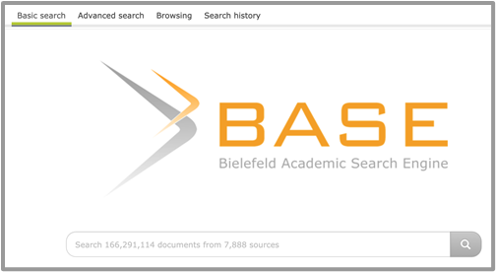
أدوات البحث المجمع والمستودعات – محرك بحث "بيز" BASE
متاح من خلال https://base-search.net
م
صفحه البحث المتاحة من بيز
BASE

Slide 7
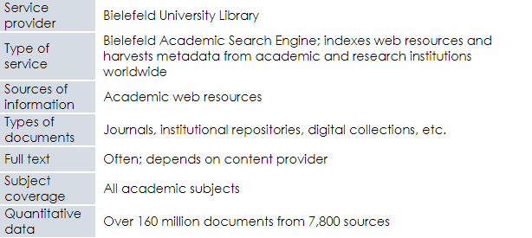
"بيز" BASE . استكمال

Slide 8
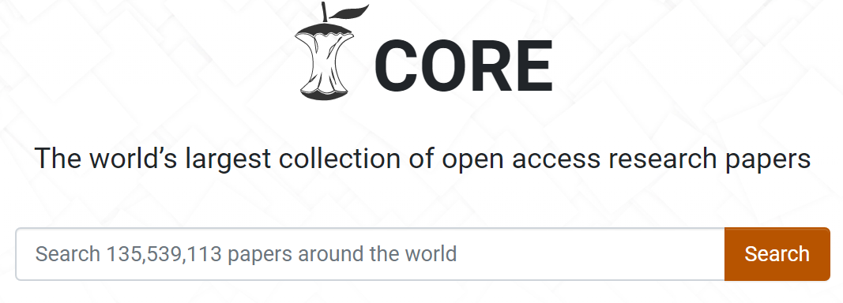
"كور" CORE
متاح من خلال https://core.ac.uk
صفحة البحث الخاصة بكور CORE

Slide 9
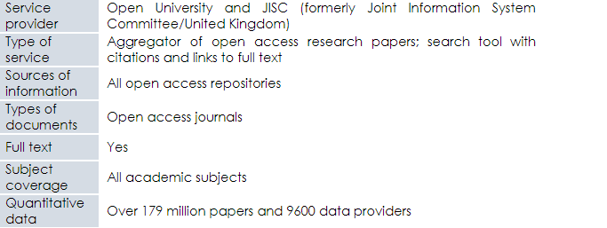
كور CORE . استكمال

Slide 10
"بي أم سي الأوروبية" Europe PMC
متاح من خلال https://europepmc.org
صفحه البحث المتاحة من "بي أم سي الاوروبية"

Slide 11
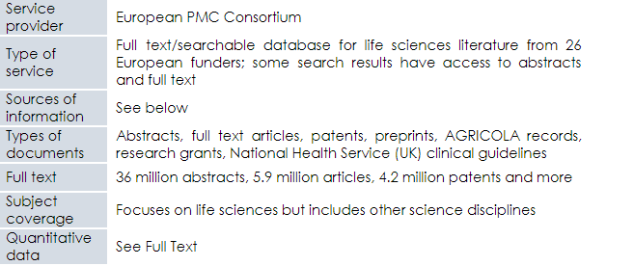
"بي ام سي الأوروبية" Europe PMC . استكمال

Slide 12
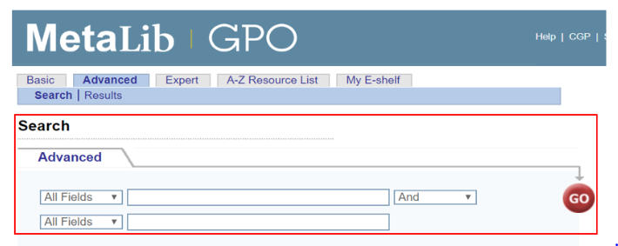
ميتاليب Metalib
متاح من خلال https://metalib.gpo.gov/
صفحه البحث المتاحة من ميتالاب

Slide 13
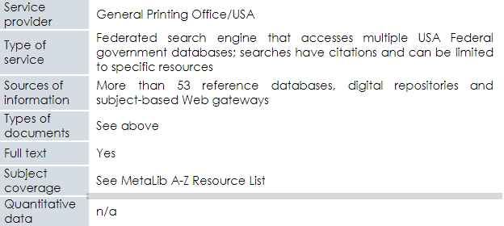
ميتالاب Metalib. استكمال

Slide 14
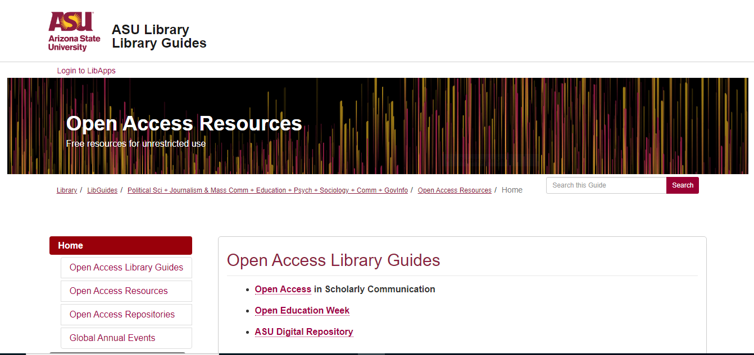
مصادر الوصول الحر
متاح من خلال https://https://libguides.asu.edu/openaccessresources
صفحة البحث لمصادر الوصول الحر

Slide 15
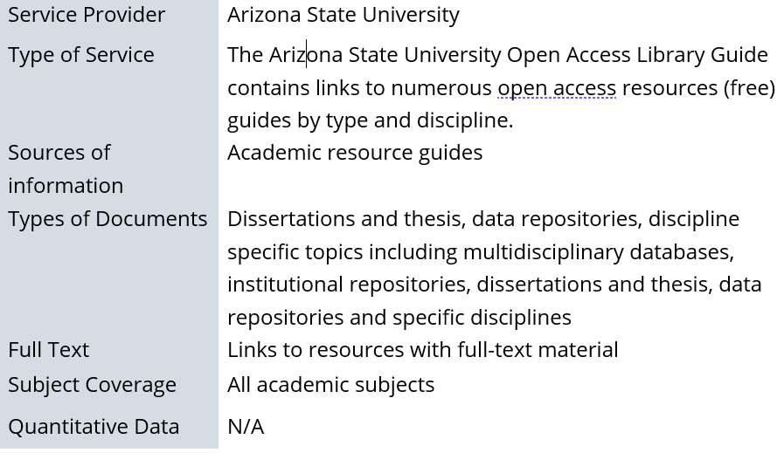
مصادر الوصول الحر. استكمال

Slide 16
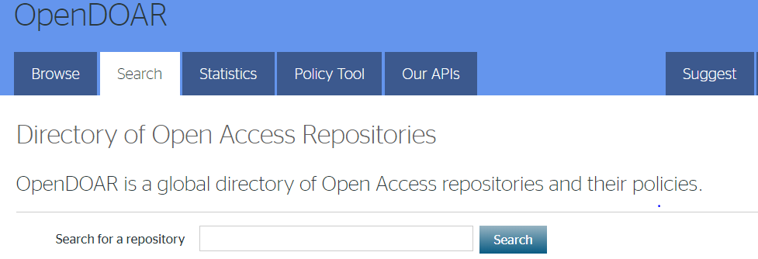
دليل مستودعات الوصول الحر OpenDORA
متاح من خلال https://v2.sherpa.ac.uk/opendoar/
صفحه البحث المتاحة في دليل مستودعات الوصول الحر OpenDORA

Slide 17
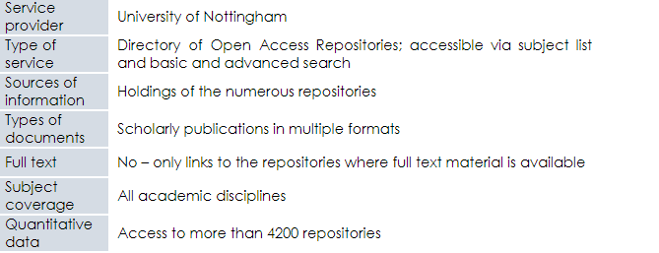
دليل مستودعات الوصول الحر OpenDORA . استكمال

Slide 18
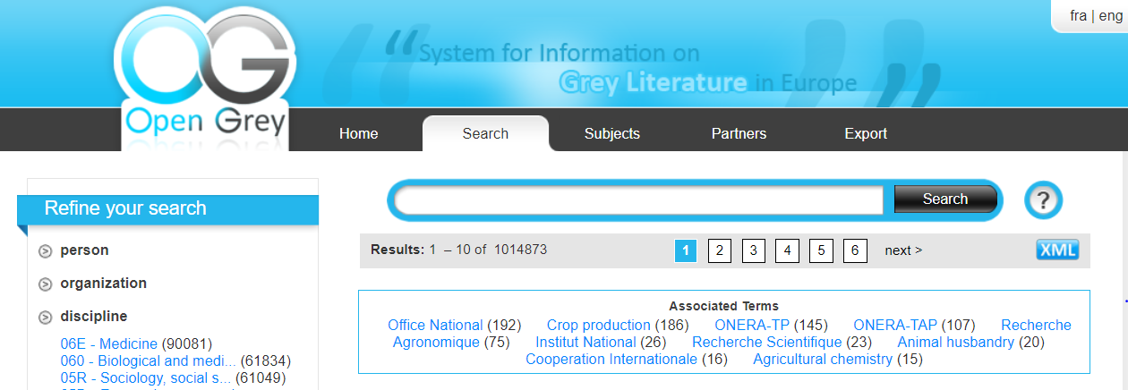
قاعدة بيانات الإنتاج الفكري الرمادي المفتوحةOpen Grey
متاح من خلال http://www.opengrey.eu/search/
صفحة البحث المتاحة في قاعدة بيانات الإنتاج الفكري الرمادي المفتوحة Open Grey

Slide 19
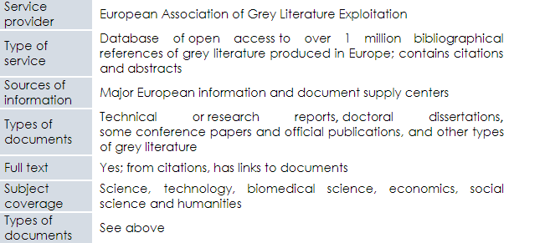
قاعدة بيانات الإنتاج الفكري الرمادي المفتوحةOpen Grey. استكمال

Slide 20
ببميد سينترال PubMed Central
متاح من خلال https://www.ncbi.nlm.nih.gov/pmc
صفحة البحث المتاحة من ببميد سينترال

Slide 21
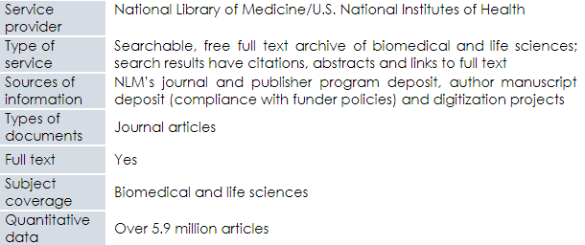
ببميد سينترال PubMed Central. استكمال

Slide 22
موقع "ورلد وايد ساينس" WorldWideScience.org
متاح من خلال https://worldwidescience.org/
صفحة البحث المتاحة في
"ورلد وايد ساينس"

Slide 23
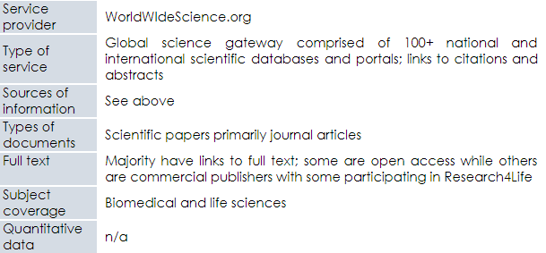
موقع "ورلد وايد ساينس"WorldWideScience.org . استكمال

Slide 24
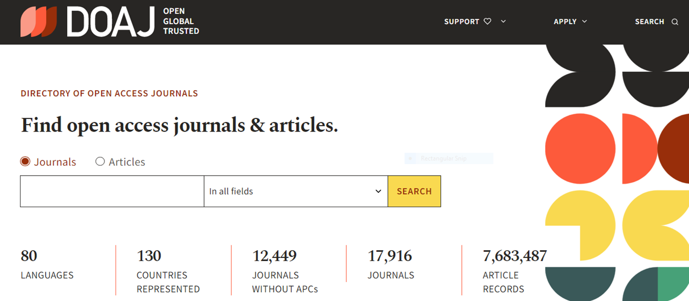
مصادر مجلات مجانية – دليل دوريات الوصول الحر DOAJ
متاح من خلال https://doaj.org/search/
صفحة البحث المتاحة في دليل دوريات الوصول الحر DOAJ

Slide 25
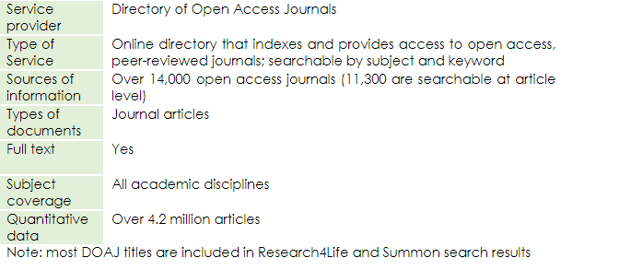
دليل دوريات الوصول الحر DOAJ . استكمال
Notes:
For additional access to discipline specific free e-journal resources, go to Lessons 4.1–4.5. Also Google Scholar (Research4Life) is another useful tool for accessing free articles (see Lesson 3.6).

Slide 26
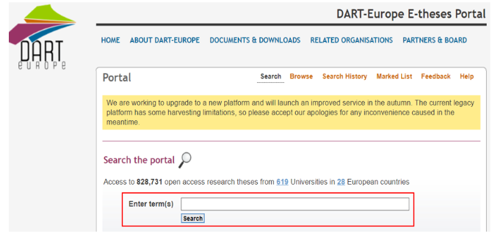
بوابات ومنافذ الاطروحات/ الرسائل العلمية – دارت يوروب DART-Europe
متاح من خلال http://www.dart-europe.eu/basic-search.php
صفحة البحث المتاحة في دارت يوروب DART- Europe

Slide 27
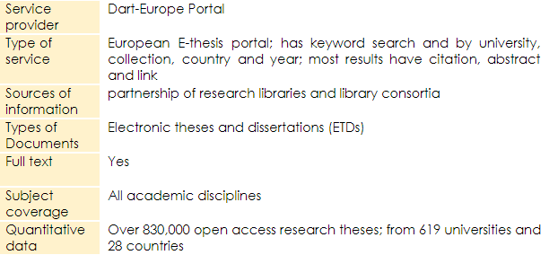
دارت يوروب DART-Europe . استكمال

Slide 28
داتاد – ار DATAD-R
متاح من خلال http://datad.aau.org/
صفحه البحث المتاحة في داتاد – ار DATAD-R

Slide 29
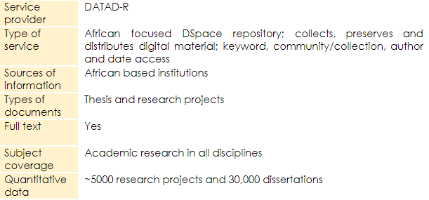
داتاد – ار DATAD-R . استكمال

Slide 30
جلوبال أي تي دي Global ETD
متاح من خلال http://search.ndltd.org/
صفحة البحث المتاحة من جلوبال أي تي دي Global ETD

Slide 31
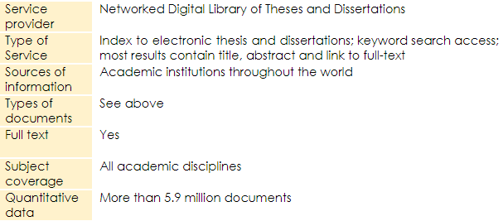
جلوبال أي تي دي Global ETD . استكمال

Slide 32
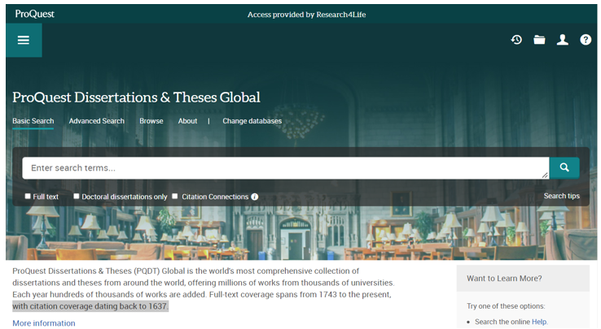
قاعدة بيانات بروكويست للرسائل الجامعية والأطروحات العالمية ProQuest
انظر قائمة قواعد بيانات بوابة "البحث من أجل الحياة" Research4life للمحتوى الموحد; اضغط على P
صفحة البحث متاحة لبروكويست ProQuest

Slide 33
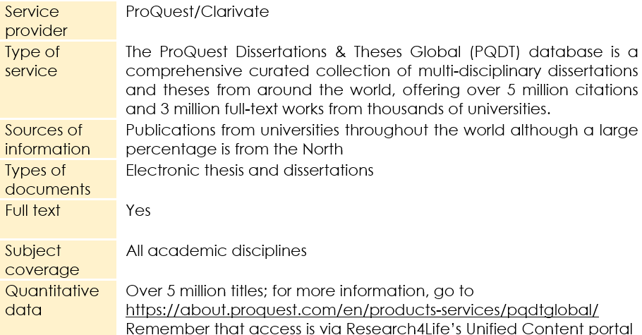
بروكويست ProQuest. استكمال

Slide 34
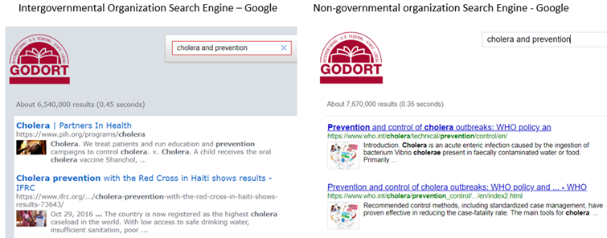
أدوات متنوعة – بحث جوجل المتخصص
متاح من خلال https://www.google.com
( أكمل بحث الكلمات الدالة للعنوان )
صفحه البحث المتاحة لبحث جوجل المتخصص

Slide 35
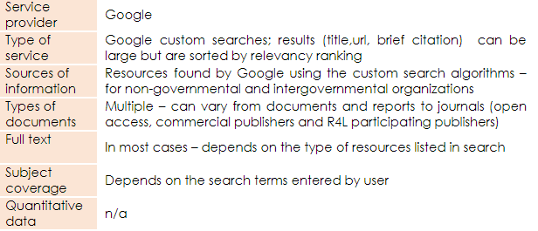
أدوات متنوعة – بحث جوجل المتخصص . استكمال

Slide 36
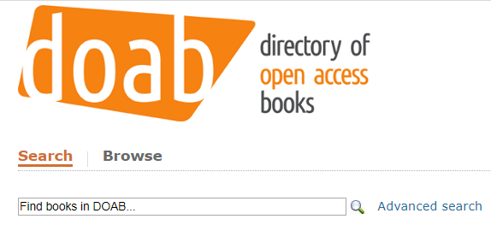
مصادر كتب إلكترونية: دليل الكتب الإلكترونية المفتوحة DOAB
متاح من خلال https://www.doabooks.org/
صفحه البحث المتاحة في دليل الكتب الإلكترونية المفتوحة DOAB

Slide 37
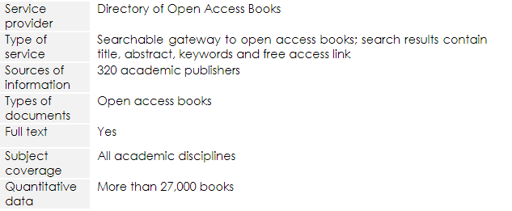
دليل الكتب الإلكترونية المفتوحة DOAB . استكمال

Slide 38
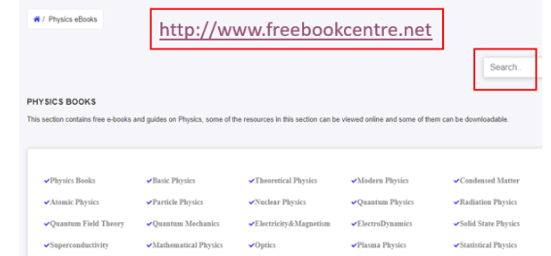
مركز الكتب المجانية Free Book Centre
متاح من خلال http://freebookcentre.net/
صفحه البحث المتاحة لمركز الكتب المجانية Free Book Centre

Slide 39
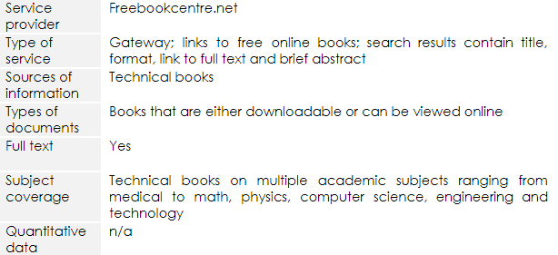
مركز الكتب المجانية Free Book Centre.استكمال

Slide 40
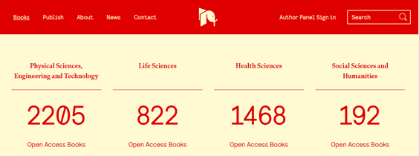
"إن تيك" للكتب المفتوحة IntechOpen
متاح من خلال https://www.intechopen.com/books
صفحه البحث المتاحة في "إن تيك للكتب المفتوحة" IntechOpen

Slide 41
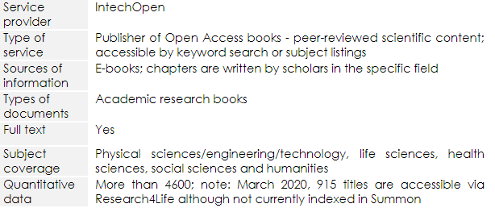
إن تيك للكتب المفتوحة IntechOpen . استكمال

Slide 42
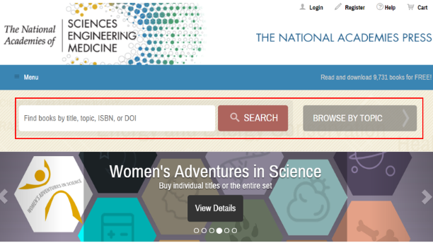
ناشيونال أكاديميز National Academies Press
متاح من خلال https://www.nap.edu/
صفحة البحث المتاحة في ناشيونال أكاديميز National Academies Press

Slide 43
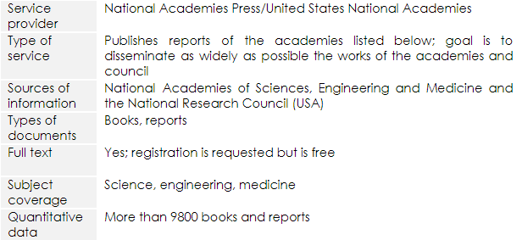
ناشيونال أكاديميز National Academies Press. استكمال

Slide 44
مكتبة الكتب الدراسية المفتوحة Open Textbook Library
متاح من خلال https://open.umn.edu/opentextbooks/
صفحه البحث المتاحة لمكتبة الكتب الدراسية المفتوحة
Open Textbook Library

Slide 45
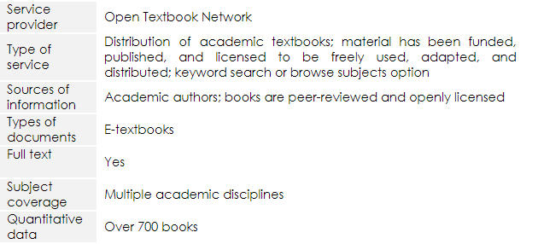
مكتبة الكتب الدراسية المفتوحة Open Textbook Library. استكمال

Slide 46
ملخص
ركز هذا الدرس على مصادر الإنترنت التي قد يستخدمها مستخدمو جميع مجموعات "البحث من أجل الحياة" Research4Life.
كما امتد الدرس الي المصادر الخاصة بالتخصص والتي تم مناقشتها في الدروس ٤.١ – ٤.٥. وقُسمت الأدوات الي الأنواع الآتية: أدوات البحث المجمع والمستودعات ، مصادر المجلات الإلكترونية و قواعد البيانات والناشرين المجانية ، منافذ وبوابات الأطروحات/الرسائل العلمية ، أدوات متنوعة و مصادر كتب إلكترونية.
تسلط قوائم الأنواع تلك الضوء على أهم مصادر الانترنت ولكنها ليست شاملة لكل المصادر.
تذكر أن البحث في العديد من تلك الأدوات سوف يفتح روابط الإنتاج الفكري الرمادي وكتب ومجلات مجانية و مدفوعة.

Slide 47
أنت مدعو إلى :
قم بزيارتنا على www.research4life.org
اتصل بنا على r4l@research4life.org
تعرف على مواد التدريب الأخرى [www.research4life.org/training]
اشترك في النشرة الإخبارية [www.research4life.org/newsletter]
تحقق من مقاطع فيديو [https://bit.ly/2w3CU5C]
تابعنا على Twitter @ r4lpartnership و Facebook @ R4Lpartnership

Slide 48
أهداف التنمية المستدامة
تلتزم "البحوث من أجل الحياة" Research4Life بأهداف الأمم المتحدة للتنمية المستدامة.
تساهم "البحوث من أجل الحياة" Research4Life في عِقد الأمم المتحدة للعمل من خلال زيادة المشاركة البحثية من جنوب الكرة الأرضية.
تركز الخطة الإستراتيجية الأخيرة حتى عام 2030 على الإدماج والعدالة في مجتمع البحث العالمي، ودعم إنشاء كيان أكثر ثراءً من الأبحاث التي ستساعد على النهوض بأهداف التنمية المستدامة.
تقدم "البحوث من أجل الحياة" Research4Life لشركائنا ومستخدمينا وداعمينا الفرصة للمساهمة في إنشاء التنوع، وبيئة بحثية شاملة وعادلة للجميع.

Slide 49
أهداف التنمية المستدامة (تابع)
يسمح هيكلنا الفريد بين القطاعين العام والخاص بالعمل بشكل فعال بما يتماشى مع الهدف رقم 17 من أهداف التنمية المستدامة: الشراكة من أجل أهداف التنمية المستدامة ودعم مجتمع المستفيدين لدينا كمستهلكين ومنتجين للبحوث الهامة والنهوض بهدف رقم 10 من أهداف التنمية المستدامة : تقليل أوجه عدم المساواة داخل البلدان وفيما بينها.
في حين أن أنشطة البحوث من أجل الحياة تدعم بشكل مباشر وغير مباشر جميع أهداف التنمية المستدامة مثل الصحة الجيدة والرفاهية ، والقضاء على الجوع ، والمياه النظيفة والصرف الصحي ، والصناعة ، والابتكار والبنية التحتية ، والسلام والعدالة ، فإن "البحوث من أجل الحياة"Research4Life يتماشى بشكل وثيق مع الهدف رقم 4 من أهداف التنمية المستدامة: التعليم الجيد؛ وهو أمر أساسي لإنشاء عالم يسوده السلام والازدهار والهدف رقم 5 من أهداف التنمية المستدامة: المساواة بين الجنسين لتحقيق تمكين جميع النساء والأطفال.

Slide 50
لمزيد من المعلومات والتفاصيل عن ريسيرش فور لايف
www.research4life.org
r4l@research4life.org
مجموعات البحوث من أجل الحياة "Research4Life" هي شراكة بين القطاعين العام والخاص لخمس مجموعات

